Slide 1
ГАПОУ КК «Новороссийский колледж строительства и экономики»
Дисциплина: МДК 05.01 «Выполнение работ по должностям «Кассир»
Тема: «Порядок учета кассовых операций с иностранной валютой»

Slide 2

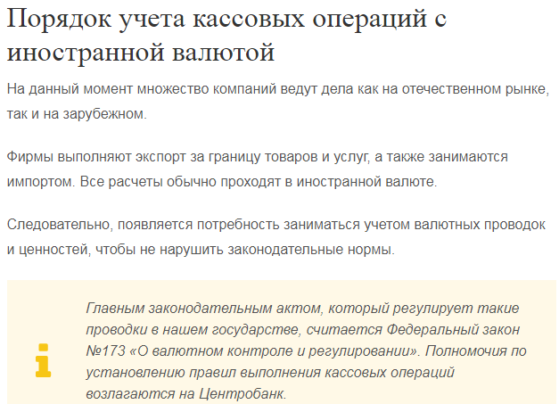

Slide 3
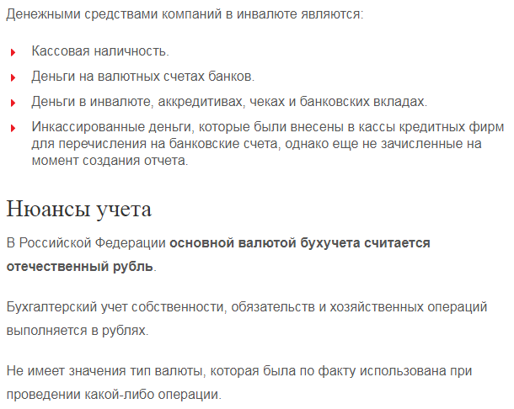

Slide 4


Slide 5
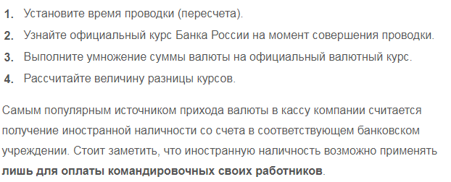

Slide 6
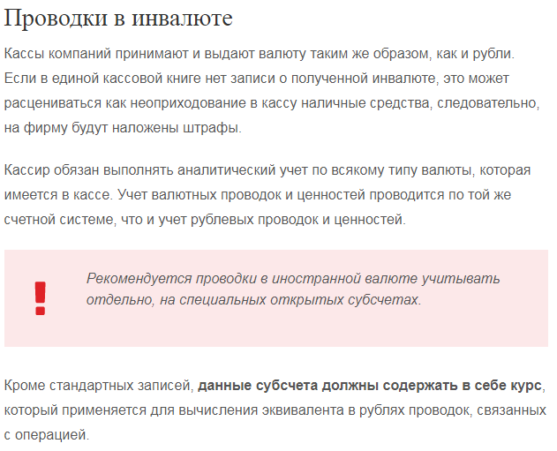

Slide 7


Slide 8
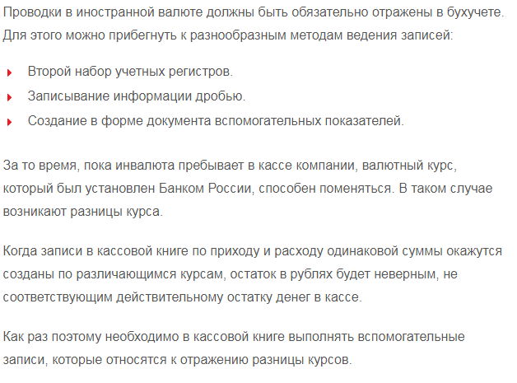

Slide 9
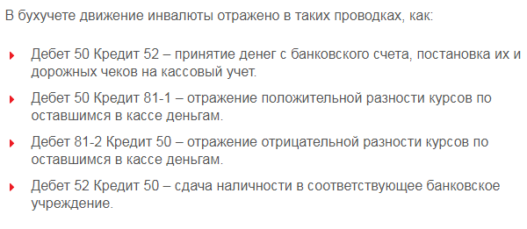

Slide 10


Slide 11


Slide 13


Slide 14


Slide 15
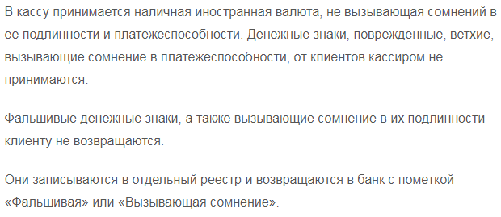

Slide 16


Slide 17
